Slide 1
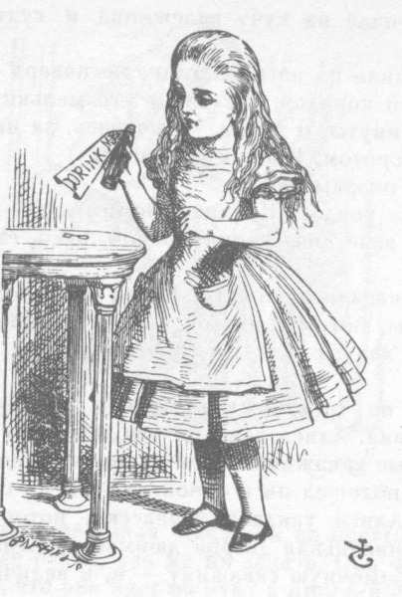
Фосфатидилэтанол (PEth) как биомаркер злоупотребления алкоголем
Государственное бюджетное учреждение здравоохранения города Москвы «Московский научно-практический центр наркологии Департамента здравоохранения города Москвы»
Химико-токсикологическая лаборатория
Петухов Алексей Евгеньевич, к.ф.н.
Надеждин Алексей Валентинович, к.м.н.
Тетенова Елена Юрьевна, к.м.н.
Панкратенко Екатерина Петровна
Мельник Елизавета Валерьевна
Москва
08 июня 2017 г.

Slide 2
ХТЛ МНПЦ Наркологии
Создана во исполнение решения Моссовета от 11 августа 1987 на базе Наркологической больницы № 17 г. Москвы.
Основные задачи:
Проведение химико-токсикологических исследований образцов биологических объектов на наличие этанола маркеров хронического потребления алкоголя, наркотических средств, психотропных и других токсических веществ
Научные исследования

Slide 3
Норвежский проект
«Изучение употребления алкоголя и других психоактивных веществ среди госпитализированных соматических больных»
ГБУЗ «МНПЦ наркологии ДЗМ», Москва, Россия
ГБУЗ «ГКБ №68 ДЗМ», Москва, Россия
Oslo University Hospital, Ulleval, Oslo, Norway

Slide 4
Норвежский проект
Анкетирование соматических больных по профилю неврология, кардиология, гастроэнеторология, пульмонология, терапия - AUDIT & DUDIT
Анализ образцов крови на НС, ПВ и иные вещества
Анализ образцов крови на этанол
Анализ образцов крови на биомаркеры злоупотребления алкоголем

Slide 5
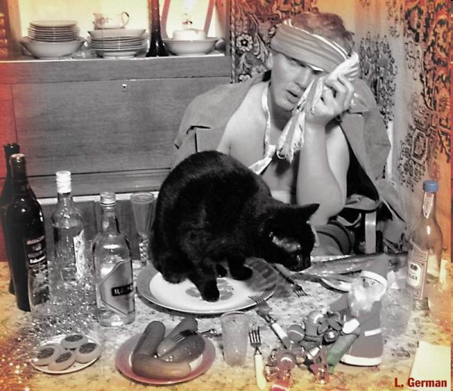
Злоупотребление алкоголем
В Европе
Рискованное потребление (hazardous drinking): для женщин – 10-20 мл чистого этанола в день, для мужчин – 30-40 мл чистого этанола в день
Злоупотребление (heavy drinking): более 60 мл чистого этанола в день
В России
???????

Slide 6
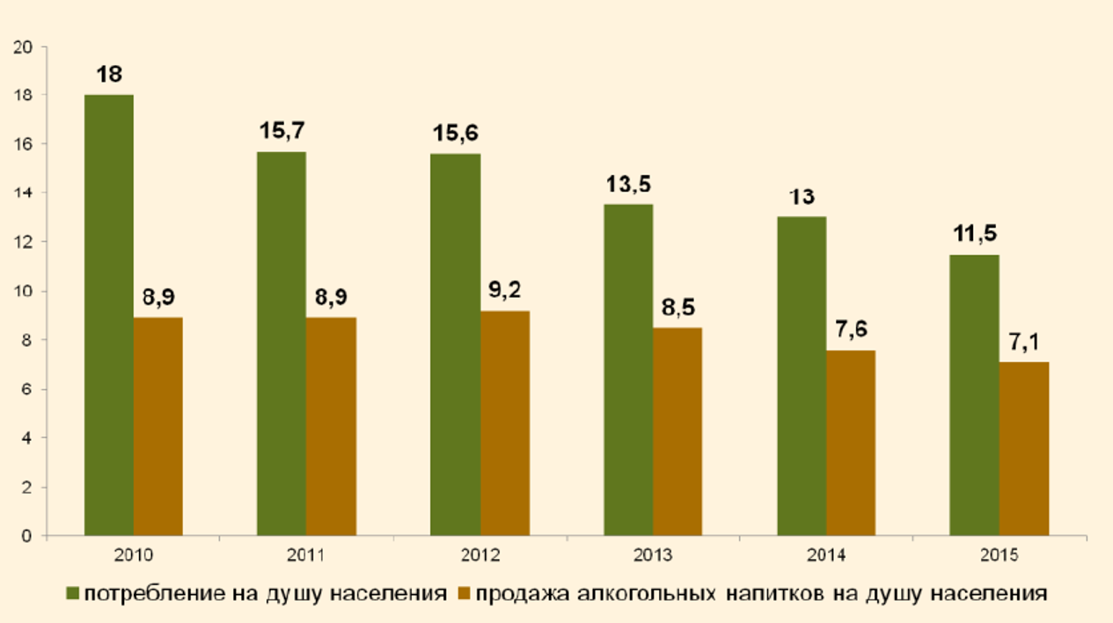
Потребление и продажа алкоголя в России на душу населения (литров абсолютного алкоголя в год)

Slide 7
Статистика
В 2015 г. число больных, зарегистрированных амбулаторными наркологическими учреждениями, составило 2 651 579 человек
Потребители алкоголя – 2 080 340 (78,5%)
Синдром зависимости от алкоголя, включая алкогольные психозы – 1 719 156
Употребление алкоголя с ВП – 361 184

Slide 8
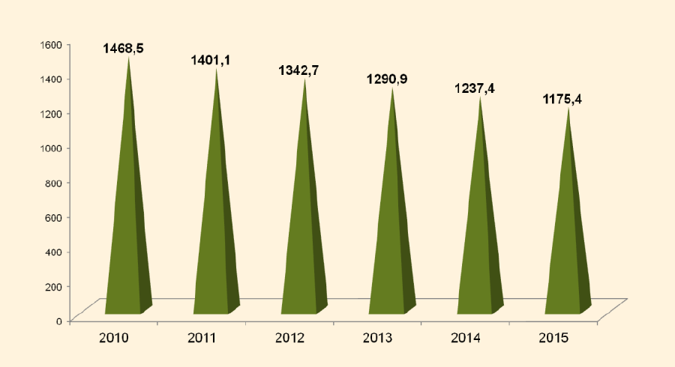
Общая заболеваемость алкоголизмом, включая алкогольные психозы (на 100 тыс. нас.)

Slide 9
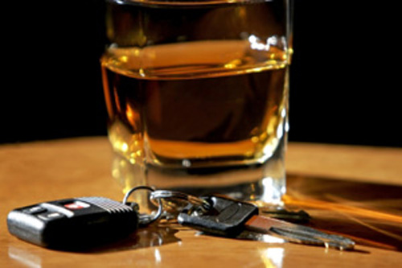
Медико-социальные последствия злоупотребления алкоголем
Увеличение риска возникновения более 200 заболеваний (по данным ВОЗ)
Заболевания сердечно-сосудистой системы
Психоневрологические расстройства
Онкологические заболевания
Цирроз печени
Дорожно-транспортный травматизм
Рост насилия
Снижение ожидаемой продолжительности жизни
Увеличение расходов для общества (2-5% от ВНП)
Notes:
Хроническое и острое отравление алкоголем может спровоцировать широкий спектр различных нарушений в организме человека, таких как онкологические заболевания, сердечнососудистые заболевания, цирроз печени, нейропсихиатрические расстройства, а также привести к таким социальным проблемам, как совершение суицидов, вождение в нетрезвом виде, приводящее к дорожно-транспортным происшествиям, появление неблагополучных семей и т.д. При этом показано, что увеличение расходов для общества составляют до 2-5% от валового национального продукта

Slide 10
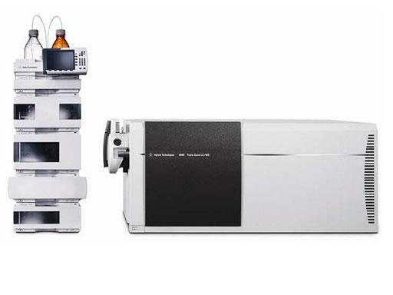
Методы диагностики злоупотребления алкоголем
Анкетирование с помощью специально разработанных опросников
AUDIT
AUDIT-C
CAGE
Аналитическая диагностика
биомаркеров
Прямые
Непрямые
Notes:
Постановка диагноза и выбор правильной стратегии лечения требует точного знания о количестве и частоте потребляемого человеком алкоголя. Для этого проводится анкетирование пациентов, используются такие опросники, как AUDIT (Alcohol Use Disorder Identification Test), состоящий из 10 вопросов и укороченные AUDIC-C и CAGE, состоящие из 4 вопросов, позволяющие выявить группы риска среди лиц, злоупотребляющих алкоголем, с учетом самооценки наблюдаемого человека. Однако информация, полученная таким путем, подвержена субъективизму, так как человек зачастую может вносить заведомо ложные данные. Для получения объективной картины используются биомаркеры, которые более точно указывают на потребление алкоголя человеком. Такие маркеры можно разделить на две группы: непрямые и прямые.

Slide 11
Биомаркеры потребления алкоголя
Прямые
Фосфатидилэтанол (PEth)
Этилглюкуронид (EtG)
Этилсульфат (EtS)
Этиловые эфиры жирных кислот (FAEE)
Непрямые
Карбогидратдефицитный трансферрин (CDT)
γ-глутамилтрансфераза (ГГТ)
Аспартатаминотрансфераза (АСТ)
Аланинаминотрансфераза (АЛТ)
Средний корпускулярный объем эритроцитов (СКОЭ, MCV)
Notes:
Непрямые биомаркеры образуются в результате воздействия алкоголя на организм человека, к ним относятся γ-глутамилтрансфераза (ГГТ), аспартатаминотрансфераза (AСТ), аланинаминотрансфераза (AЛТ), карбогидратдефицитный трансферрин (CDT) Некоторые авторы к непрямым биомаркерам также относят средний корпускулярный объем эритроцитов (СКОЭ, MCV). В целом биомаркеры АСТ, AЛТ и ГГТ указывают на генерализованное повреждение печени. К прямым биомаркерам относятся такие метаболиты этанола, как этилглюкуронид, этилфосфат, этиловые эфиры жирных кислот и фосфатидилэтанол.

Slide 12
АЛТ/АСТ
Указывают на генерализованное повреждение печени
Повышение АСТ может наблюдаться при напряженной физической нагрузке, патологии мышечного аппарата и приеме медикаментов
Специфичность АСТ 47-68%
Специфичность АЛТ 50-57%
Notes:
В целом биомаркеры АСТ, AЛТ и ГГТ указывают на генерализованное повреждение печени. Митохондриальный фермент АСТ преимущественно находится в печени, но также может быть найден в сердце, поджелудочной железе, скелетных мышцах, почках, головном мозге, легких, эритроцитах и лейкоцитах. Повышение уровня АСТ в крови может быть вызвано напряженной физической нагрузкой, патологией мышечного аппарата и приемом многих лекарств. Цитозольный фермент АЛТ в основном представлен в гепатоцитах, поэтому его можно считать чуть более специфичным биомаркером, указывающим на повреждение печени. Точность показаний АСТ и АЛТ в отношении алкогольного поражения печени является низкой в сравнении с ГГТ. Специфичность АСТ и АЛТ составляет 47-68% и 50-57% соответственно. Однако, как и ГГТ, АСТ и АЛТ очень часто используются в клинической практике, так как они относительно недороги и просты в определении

Slide 13
ГГТ
Увеличение уровня сывороточного ГГТ наблюдается при некрозе гепатоцитов, который может быть вызван злоупотреблением алкоголем
Специфичность ГГТ 18-93%
Чувствительность ГГТ 37-95%
Является самым доступным и дешевым биомаркером хронического употребления алкоголя
Notes:
ГГТ является ферментом, который переносит γ-глутаминовую группу на определенные аминокислоты. ГГТ выполняет важную функцию в печени, но при этом также находится в селезенке, почках, поджелудочной железе, сердце и головном мозге. При повторяющихся приемах алкоголя в гепатоцитах начинается воспаление, приводящее к их некрозу. Это проявляется в дальнейшем увеличении уровня сывороточного ГГТ, поскольку ГГТ выделяется из умирающих клеток. ГГТ часто позиционируется как точный биомаркер потребления алкоголя, однако, необходимо помнить, что и другие нарушения в организме способны вызвать схожий ответ. Например, холестаз и прямое повреждение печени также вызывают повышение уровня ГГТ [9]. Чувствительность ГГТ относительно низкая, составляет 37-95%. Примечательно, что у многих лиц, хронически злоупотребляющих алкоголем, не наблюдается повышенного уровня ГГТ. Однако несмотря на все ограничения в применении ГГТ остается одним из наиболее часто используемых биомаркеров для выявления алкогольного поражения печени.

Slide 14
СКОЭ (MCV)
Повышение уровня наблюдается в результате прямого гематотоксичного действия этанола и его метаболитов
При длительном злоупотреблении алкоголем уровень СКОЭ медленно повышается (1 месяц), а при воздержании медленно возвращается к норме (за 2-4 месяца)
Специфичность СКОЭ 80-90%
Чувствительность СКОЭ 40-50 %
Notes:
MCV используется в качестве маркера хронического злоупотребления алкоголем вследствие прямого гематотоксичного действия этанола и его метаболитов. Этанол способен проходить через клеточную мембрану, изменять структурную организацию липидов и влиять на клеточный метаболизм. При этом в эритроцитах присутствует ацетальдегид в высоких концентрациях, который образует аддукты с белками и компонентами клеточной мембраны. В результате эритроциты становятся более чувствительными к действию повреждающих факторов и последующему гемолизу. При длительном злоупотреблении алкоголем значение MCV медленно повышается, а при воздержании медленно возвращается к норме (за 2-4 месяца), что связано с продолжительным периодом полураспада эритроцитов (жизненный цикл эритроцита составляет 120 дней). Однако необходимо отметить, что использование MCV в качестве биомаркера злоупотребления алкоголя ограничено повышением уровня MCV при фолиеводефицитной и В₁₂-дефицитной анемии, заболеваниях печени, ретикулоцитозе и гипотиреозе. Чувствительность MCV составляет 40-50%, а специфичность 80-90%

Slide 15
CDT
Уровень CDT в крови увеличивается только при потреблении 60-80 г абсолютного этилового спирта в день в течение 1-2 недель
Повышенный уровень CDT после последнего употребления алкоголя будет наблюдаться не сразу, а спустя 2 недели
Специфичность CDT – 92-97%
Чувствительность CDT – 55-90%
Самый распространенный на сегодняшний день биомаркер злоупотребления алкоголем как в России, так и во всем мире

Slide 16
EtG/EtS
В первую очередь указывают на факт потребления алкоголя
Рискованное/хроническое употребление алкоголя может быть подтверждено анализом EtG/EtS в волосах
Определение уровня EtG/EtS в моче и крови не позволяет дифференцировать разовое употребление алкоголя от систематического
После разового употребления алкоголя EtG и EtS могут быть детектированы в крови в течение нескольких часов (4-8 часов), а в моче − до 7 дней
Notes:
Помимо вышеперечисленных биомаркеров для выявления потребления алкоголя используется прямой метаболит этанола – этилглюкуронид (EtG). Его концентрация становится пропорциональной концентрации этанола спустя 2-5 часов после приема алкоголя, при этом менее 0.5% этанола подвергается конъюгации с глюкуроновой кислотой под действием УДФ-глюкуронилтрансферазы. Из-за этой задержки чаще всего измеряется концентрация EtG в моче, причем детектирование возможно вплоть до 90 часов после потребления этанола. Чувствительность и специфичность данного биомаркера рассматриваются на уровне 90%. При этом нельзя рассматривать EtG в качестве маркера хронического злоупотребления алкоголя, так как он указывает лишь на факт наличия этанола в организме и может давать ложноположительные результаты даже при наружном применении этанола. Однако возможна ретроспективная оценка потребления этанола для контроля ремиссии в течение длительного периода времени из-за накопления EtG в волосах. Если учитывать, что средняя скорость роста волоса составляет 1 см в месяц, то анализ 1 см волоса дает информацию о потреблении этанола за 1 месяц. Согласно соглашению Society of Hair Testing (SOHT, 2014) концентрация EtG измеряется в участке волоса размером от 0–3 см до 0–6 см. При этом концентрация EtG более 30 пг/мг указывает на хроническое злоупотребление алкоголем, а более 7 пг/мг – на потребление алкоголя во время ремиссии

Slide 17
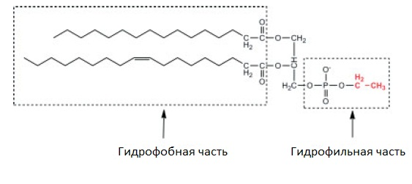
Фосфатидилэтанол (PEth)
Группа гомологичных глицерофосфолипидов
Notes:
В настоящее время большое количество исследований посвящено изучению другого прямого биомаркера этанола – фосфатидилэтанола (PEth). PEth представляет собой группу гомологичных глицерофосфолипидов, которые различаются между собой связанными остатками жирных кислот

Slide 18
Фосфатидилэтанол (PEth)
Впервые обнаружен Alling et al. в 1983 г.
48 гомологов идентифицируется в крови
Наиболее часто встречающиеся
PEth 16:0/18:1 – 37-46%
PEth 16:0/18:2 – 26-28%
Суммарное определение PEth 16:0/18:1 и PEth 16:0/18:2 лучше коррелирует с общим уровнем PEth в крови, чем определение каждого из гомологов по отдельности
Notes:
В 1983 году Alling et al. доказали наличие PEth в органах мышей, которым внутрибрюшинно вводили этанол. Результаты первых исследований, предлагающих использование PEth в качестве биомаркера употребления алкоголя у людей, были опубликованы 15 лет спустя той же группой ученых. Всего насчитывается 48 гомологов, причем наиболее часто встречающимися являются PEth 16:0/18:1 (38%) и PEth 16:0/18:2 (24%). Было показано, что количественное измерение суммы этих двух гомологов коррелирует лучше с общим уровнем PEth в крови, чем измерение каждого из гомологов в отдельности

Slide 19
Комбинация жирных кислот гомологов PEth
14:0/16:0 | 14:0/18:1 | 14:0/18:2 | 14:0/20:4 | 16:0/16:0
16:0/16:1 | 16:0/17:1 | 16:0/18:0 | 16:0/18:1 | 16:0/18:2
16:0/18:3 | 16:0/20:2 | 16:0/20:3 | 16:0/20:4 | 16:0/20:5
16:0/22:4 | 16:0/22:5 | 16:0/22:6 | 16:1/14:0 | 16:1/16:1
16:1/18:0 | 16:1/18:1 | 16:1/18:2 | 16:1/20:4 | 17:0/18:1
17:0/18:2 | 18:0/18:1 | 18:0/18:2 | 18:0/20:3 | 18:0/20:4
18:0/20:5 | 18:0/22:4 | 18:0/22:5 | 18:0/22:6 | 18:1/18:1
18:1/18:2 | 18:1/20:1 | 18:1/20:2 | 18:1/20:3 | 18:1/20:4
18:1/22:4 | 18:1/22:5 | 18:1/22:6 | 18:2/18:2 | 18:2/20:1
18:2/20:4 | 20:1/20:4 | 20:2/20:4
Gnann, H. et al

Slide 20
Фосфолипаза D (PLD)
Впервые PLD была обнаружена в моркови и листьях капусты в конце 1940-х гг.
PEth образуется под действием изоферментов PLD1 и PLD2 в присутствии этанола
В норме PLD гидролизует фосфолипиды клеточных мембран с образованием фосфатидной кислоты
Notes:
PEth образуется in vivo под действием фосфолипазы D из эндогенного фосфолипида фосфатидилхолина. В норме фосфатидилхолин превращается в фосфатидную кислоту под действием фосфолипазы D (PLD). В присутствии этанола реакция смещается в сторону образования ковалентной связи с этанолом с образованием PEth.

Slide 21
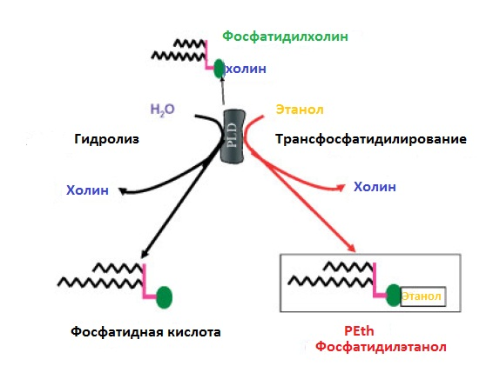
Механизм образования PEth
Isaksson, A. et al

Slide 22
PEth как биомаркер злоупотребления алкоголем
Наиболее чувствительный и специфичный биомаркер хронического потребления алкоголя
Т1/2 – 4-10 дней
Накапливается в мембранах эритроцитов из-за предполагаемого отсутствия фосфолипазы С
Детектируется в течение 28 дней с момента последнего приема алкоголя (при злоупотреблении)
Notes:
PEth образуется в различных тканях, таких как головной мозг, печень, в лимфоцитах, тромбоцитах и эритроцитах. В отличие от других клеток в эритроцитах отсутствует фосфолипаза С, которая осуществляет метаболизм PEth, поэтому PEth может в них накапливаться. Это позволяет использовать PEth в качестве потенциального биомаркера хронического и разового употребления алкоголя. Даже однократный прием алкоголя дает значительное детектируемое повышение концентрации PEth (t_{max}~8 часов) в зависимости от количества потребленного алкоголя и используемого метода анализа. Было показано, что период полувыведения PEth составляет от 4 до 10 дней. Из-за большого периода полувыведения при длительном употреблении алкоголя PEth накапливается в крови. В таком случае появляется возможность детектировать PEth в течение 28 дней после последнего приема алкоголя

Slide 23
Фосфатидилэтанол (PEth)
На образование PEth не влияют
Пол
Возраст
Сопутствующие заболевания (цирроз печени)
Гематологические показатели
На образование PEth влияет
Активность PLD
Теоретическая специфичность – 100%
Notes:
Теоретически специфичность PEth составляет 100%, так как его образование напрямую зависит от содержания этанола в крови. В проведенных исследованиях было показано, что не существует различий между уровнем образования PEth при употреблении алкоголя между мужчинами и женщинами, а также людьми разного возраста. Помимо этого проводились исследования для выявления возможного влияния сопутствующих заболеваний, таких цирроз печени, на образование PEth при приеме алкоголя. Однако взаимосвязи между этими факторами не было выявлено. Было показано, что образование PEth в крови не зависит от гематологических показателей (СКОЭ, гематокрит, количество эритроцитов)
Синтез PEth пропорционален концентрации этанола и может индивидуально отличаться в зависимости от активности PLD.

Slide 24
Влияние условий хранения образцов на концентрацию PEth
При комнатной температуре и при –20°C наблюдается увеличение уровня PEth in vitro при наличии алкоголя в крови
При температуре +4°С (до 72 часов) и при –80°С увеличение содержания PEth не наблюдается
Notes:
Для предупреждения ложноположительных результатов взятые на анализ пробы крови не следует хранить при комнатной температуре или при –20°C из-за образования PEth in vitro при наличии алкоголя в крови. В случае хранения проб при температуре +4°С (до 72 часов) или при –80°С увеличение содержания PEth не наблюдалось

Slide 25
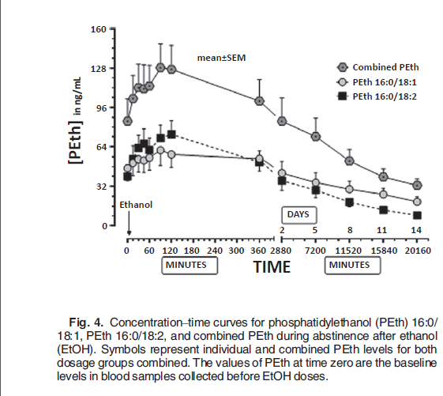
Фармакокинетика PEth
Javors, M.A. et al
Notes:
Фармакокинетическая кривая, представляющая собой зависимость концентрации PEth 16:0/18:1, PEth 16:0/18:2 и суммы данных гомологов в плазме крови от времени после приема этанола и последующей абстиненции. Значения уровня PEth в нулевой момент времени соответствуют исходному содержанию PEth в образцах крови до приема этанола. Важно отметить, что скорость элиминации для гомологов PEth различается во время периода абстиненции. Было показано, что 16:0/18:2 выводится быстрее из организма, чем PEth 16:0/18:1

Slide 26
Пробоподготовка
100 мкл крови + 50 мкл IS (PEth 16:0/18:1-D3) + 600 мкл IPA
Встряхивание/центрифугирование
600 мкл супернатанта упиравают до сухого остатка
К сухому остатку 80 мкл смеси гептан/ACN/IPA
Встряхивание/центрифугирование
Перенос в виалу
5 мкл в петлю ASL
Notes:
Большинство авторов для проведения анализ PEth используют цельную или гемолизированную кровь, что подразумевает процедуру взятия крови из вены. Для упрощения определения PEth некоторые авторы предлагают использовать метод сухой капли крови (DBS, dried blood spots)

Slide 27
ВЭЖХ-МС/МС с использованием Agilent 1260/6460
Неподвижная фаза:
колонка Poroshell 120 EC C18 3,0*50 мм, 2,7 мкм, предколонка Poroshell 120 EC C18 3,0*5 мм, 2,7 мкм
Подвижная фаза:
А – вода + 10 мМ аммония формиата /ACN (20:80)
В – IPA
Скорость потока 0,6 мл/мин
Ионизация – ESI (-), Agilent Jet Stream
Объем вводимой пробы – 2 мкл
Температура термостата колонок - 50°С
Время анализа – 6 мин, post time – 2 мин
Notes:
На сегодняшний день одним из наиболее точных используемых методов для анализа PEth является высокоэффективная жидкостная хроматография – тандемная масс-спектрометрия (HPLC-MS/MS) с электроспрейной ионизацией (ESI)

Slide 28
Метрологические характеристики методики
LOD – 0,001 μmol/L (0,7 ng/ml)
LOQ – 0,0025 μmol/L (1,75 ng/ml)
Cut-off – 0,3 μmol/L (210 ng/ml)
Notes:
Согласно принятому соглашению между шведскими лабораториями содержание PEth в крови ≥0.3 мкмоль/л (210 нг/мл) рассматривается как маркер чрезмерного злоупотребления алкоголем, в то время как уровень PEth <0.05 мкмоль/л (35 нг/мл) относится к низкому уровню потребления алкоголя или же его отсутствию

Slide 29
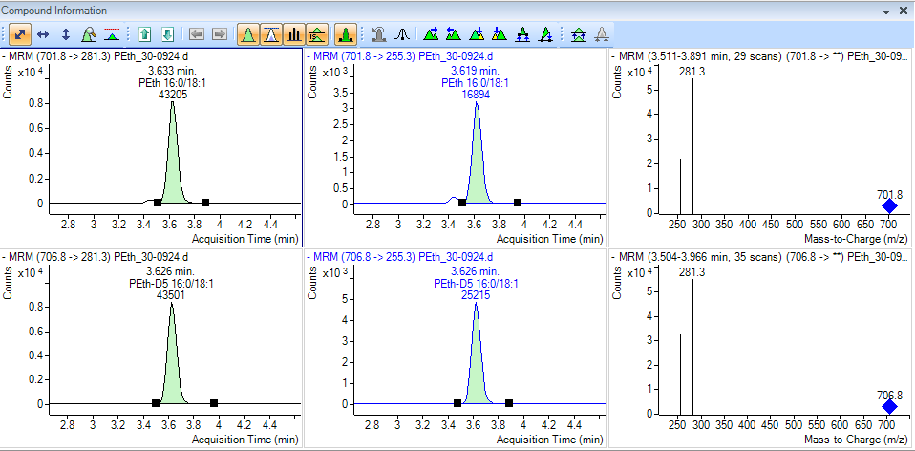
Качественное определение

Slide 30
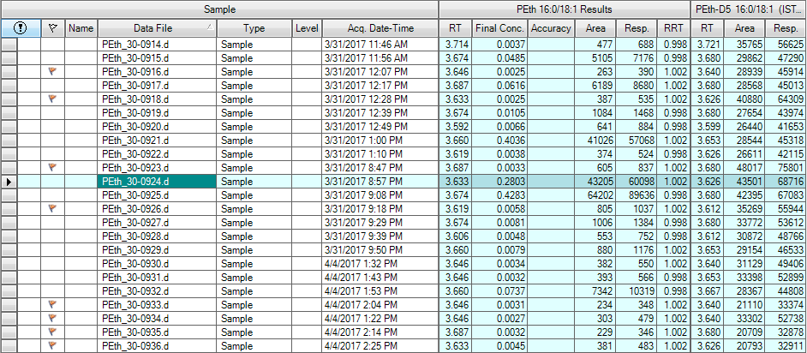
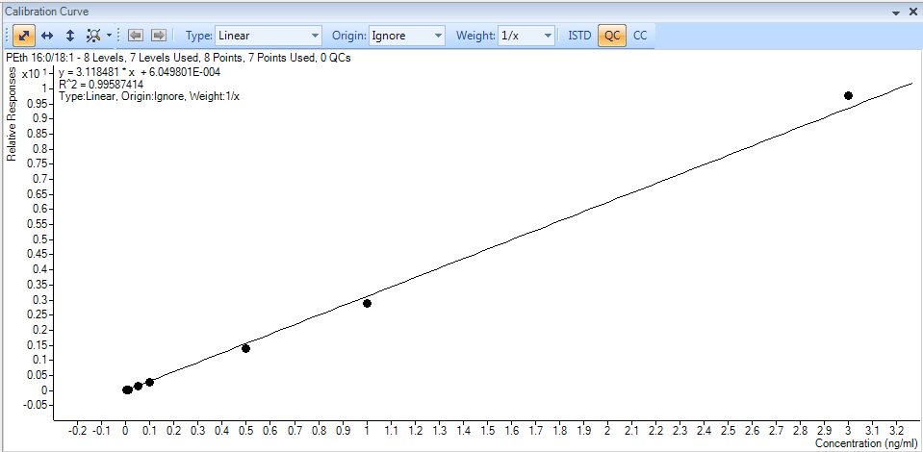
Количественное определение

Slide 31
Практическое применение
Определение PEth у водителей законодательно закреплено в Дании и Швеции
В Европе определение уровня PEth в крови используется для:
допуска к вождению после лишения прав
в практике судебной психиатрии
для мониторинга стабильности ремиссии алкоголизма и выявления возможных рецидивов
для отнесения лиц к группам риска по потреблению алкоголя
для неонатального скрининга пренатального употребления алкоголя

Slide 32
В заключение…
Требуется проведение широкомасштабных популяционных исследований
Представляется возможным изменение Cut-off по результатам дальнейших исследований
CDT vs PEth ???

Slide 33
Спасибо за внимание!

